Slide 1
Palvelu- ja vastuuyksikköjohtajien
RAI- työpöytä
9/2023
Ympärivuorokautinen asumispalvelu
Etelä-Pohjanmaan hyvinvointialue
Kirsi Hakola
RAI- koordinaattori
Ikäkoti-hanke
kirsi.hakola@hyvaep.fi

Slide 2
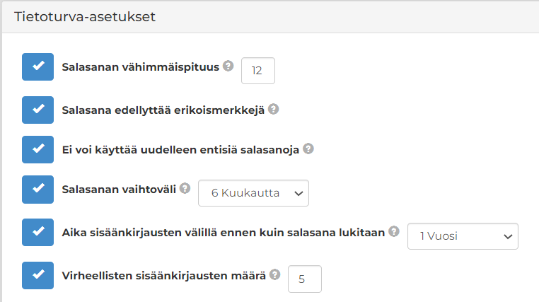
RAI käyttäjätunnus henkilökohtainen
Huom! Seinäjoella käyttäjätunnus erilainen
Käyttäjätunnus = etunimi.sukunimi (ellei saman nimisiä)
Salasana täytyy itse määrittää
Käyttäjätunnuksia voivat hallinnoida yksiköiden RAI-vastaavat ja esihenkilöt

Slide 3
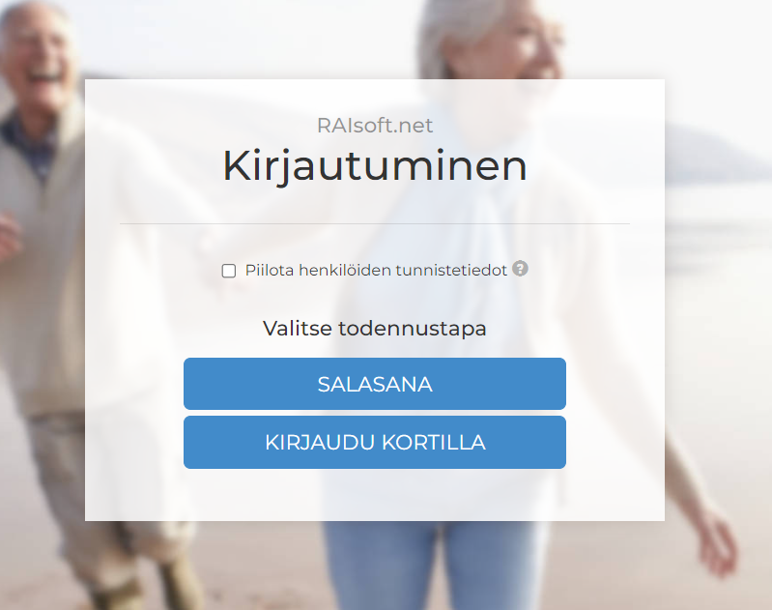
RAI ohjelmistoon kirjautuminen
https://raisoft.hyvaep.fi/
!
Huom! omahoitajat kirjautuvat aina Lifecaren kautta arvioidessaan asiakasta, jotta integraatio ohjelmistojen välillä toimii

Slide 4
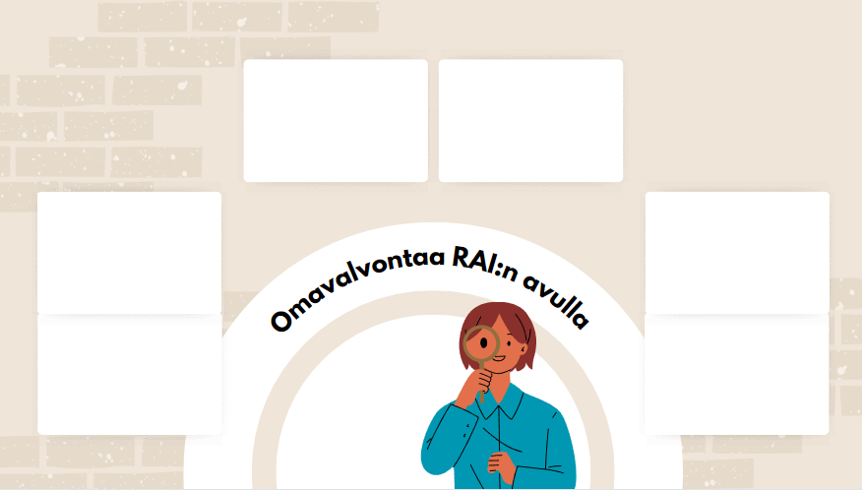

Asiakaslähtöisyys
Osallisuus
Itsemääräämisoikeus
Perhekeskeisyys
Asiakaslähtöisyys
Tavoite: Asukas osallistuu oman arkensa ja hoitonsa suunnitteluun toimintakykynsä mukaan omahoitajan tuella.
Mittari: Arviointiin/suunnitelman laadintaan osallistuneiden asukkaiden osuus, tavoite 90 %
Tavoite: Läheisten kanssa tehdään yhteistyötä ja heitä kuullaan, ellei asukas sitä kiellä. Läheiset toimivat asukkaan toiveiden tulkkina, ellei hän itse siihen pysty.
Mittari: Arviointiin osallistuneiden läheisten osuus, tavoite 50 %
Yhteisöllisyys
Osallisuus
Toimintakyvyn ja
omatoimisuuden tukeminen
Toimintakyvyn ja
omatoimisuuden tukeminen
Itsemääräämisoikeus
Tavoite: Asukas elää aktiivista elämää voimavarojensa mukaan. Häntä motivoidaan ja avustetaan osallistumaan päivittäin ruokailuun, yhdessäoloon ja yhteiseen tekemiseen.
Tavoite: Asukkaalle on kirjattu vähintään yksi kuntoutustavoite toimintakyvyn ja omatoimisuuden ylläpitämiseksi. Arkikuntoutus toteutuu päivittäin ilman liikkumista estäviä rajoitteita.
Mittari: Aktiviteetteihin osallistuneiden asukkaiden osuus, tavoite 90 %
Mittari: Vuoteessa elävien määrä, tavoite 10 %
Mittari: Asukkaat, joilla toteutuu hoitajan antama kuntoutus, tavoite 90 %
Mittari: Liikkumista rajoittavien välineiden ja toimenpiteiden yleisyys, tavoite 15 %
Ympärivuorokautisen palveluasumisen laatutavoitteet
ja -mittarit
2023-2024

Slide 5
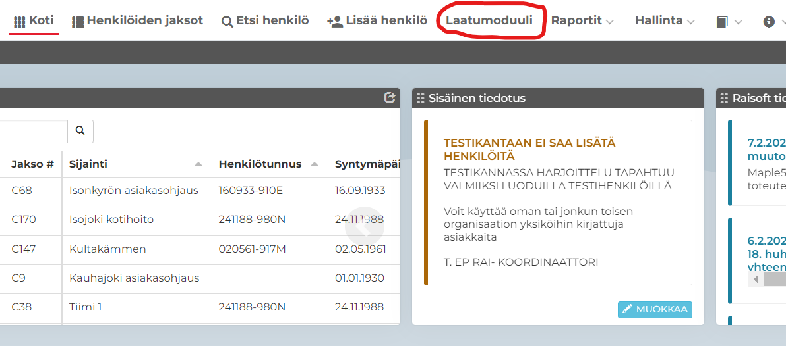
RAI työpöytäsi
Kun kirjaudut RAI ohjelmistoon avautuu oma työpöytäsi
Työpöydällä näkyy peruskortit ;
Henkilöt, Sisäinen tiedotus (koulutuskalenteri) ja Raisoft tiedottaa
Peruskorttien lisäksi tuodaan työpöydällesi laatukortteja, joilla seuraat yksikkösi toimintaa
Klikkaa työpöydän yläpalkissa Laatumoduuli-painiketta

Slide 6
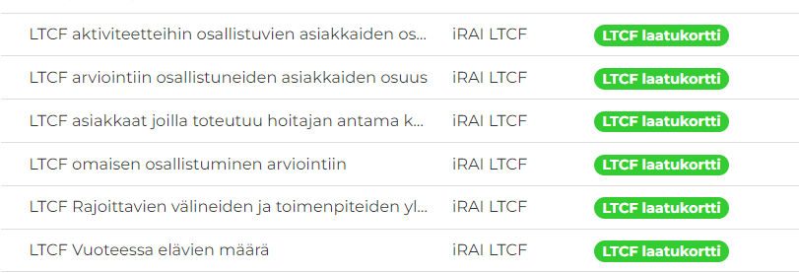
Valmiit yhteiset analyysipohjat
LTCF laatukortti = Kirkkaan VIHREÄ
!
Kaikki seuraavat samoja asioita omalla vastuualueellaan.

Slide 7
Jokaisen RAI-työpöydälle tuodaan 6kpl laatukortteja
LTCF aktiviteetteihin osallistuvien asiakkaiden osuus
Aktiviteetteihin osallistuvien (M1) asiakkaiden osuus niistä yksikön asukkaista, joilla kognitiota jäljellä ( = CPS 0-4; asiakas tajuissaan, häneen saa päivittäin kontaktin ja hän kykenee tekemään päivittäisiä päätöksiä)
LTCF arviointiin osallistuneiden asiakkaiden osuus
Osuus kognitiivista toimintakykyä omaavista asiakkaista( = CPS 1-4; asukas tajuissaan ja tekee päivittäisiä päätöksiä), joiden kanssa RAI arviointi tehty vuorovaikutuksessa, asiakasta havainnoiden ja haastatellen. Osallistumiseksi riittää, että asiakas on ilmaissut näkemyksensä osaan kysymyksistä, vaikka muistisairaus tai toimintakyvyn aleneminen olisi estänyt osallistumisen muuhun arviointiin.
LTCF asiakkaat joilla toteutuu hoitajan antama kuntoutus
Asukkaat, joilla hoitajan tuella/ ohjauksessa toteutettu arjen toimintaa tai liikkumista edistävää harjoittelua, josta hoito-ja kuntoutussuunnitelmaan on kirjattu tavoite (O3eb)
LTCF omaisen osallistuminen arviointiin
Niiden asukkaiden osuus, joiden RAI arvioinnin yhteydessä on oltu yhteydessä omaiseen ja keskusteltu havainnoista asukkaan toimintakyvystä sekä hoidon tarpeista ja tavoitteista. Huomioitu vain ne asukkaat joilla on perhettä, puoliso tai muita sukulaisia.
LTCF Rajoittavien välineiden ja toimenpiteiden yleisyys
Päivittäin käytössä olevien rajoittavien välineiden tai toimenpiteiden ( tuolista ylös nousemista estävät välineet, vyöt, hygieniahaalarit) käytön yleisyys riippumatta rajoittamisen syystä. Vuoteen laitoja ei tässä huomioida. Osa RAI-arvioinnissa kirjattavista liikkumisen rajoittamisista on todennäköisesti Valviran ohjeiden mukaisesti asianmukaista riskien vähentämistä.
LTCF Vuoteessa elävien määrä
Asiakkaiden määrä, jotka ovat/lepäävät/viettävät aikaansa sängyssä omassa huoneessaan 22 tuntia vuorokaudessa tai enemmän, vähintään kahtena päivänä kolmesta ilman että lääkäri olisi määritellyt elinajan ennusteeksi max 6 kk. Asiakkaille voi kehittyä fyysisiä ja toiminnallisia ongelmia, kuten painehaavoja, haasteita arkisuoriutumisessa ja nivelten liikkuvuudessa. Sosiaalinen eristäytyneisyys voi ilmetä häiriöinä mielialassa, kognitiossa ja käyttäytymisessä.

Slide 8
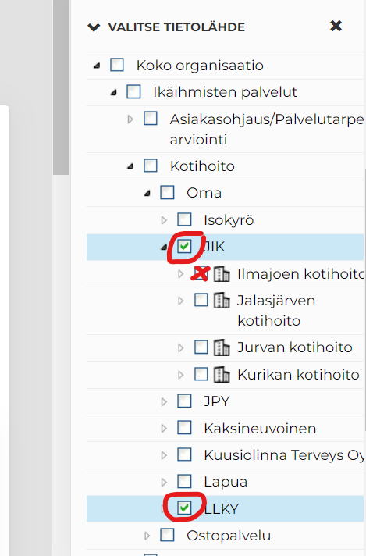
Klikkaa ensimmäistä LTCF Laatukortti- analyysia = LTCF aktiviteetteihin osallistuvien asiakkaiden osuus
Vaihe 1.
Vaihda analyysiin omat yksikkösi/tiimisi
→ ota valmiit täpät pois
→ täppää ne yksiköt jotka ovat sinun
→ varmista ettei mitään muita yksikköjä ole täpätty kuin sinun vastuulla olevat
!
Harmaata nuolta klikkaamalla löytyy yksiköt ja tiimit

Slide 9
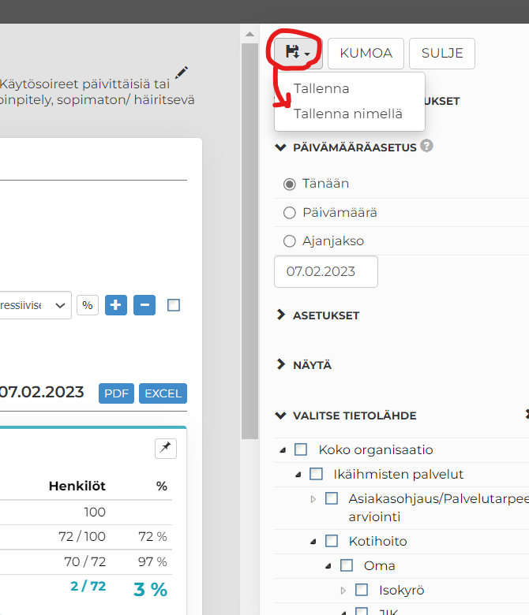
Tallenna analyysisi nimellä
Vaihe 2.

Slide 10
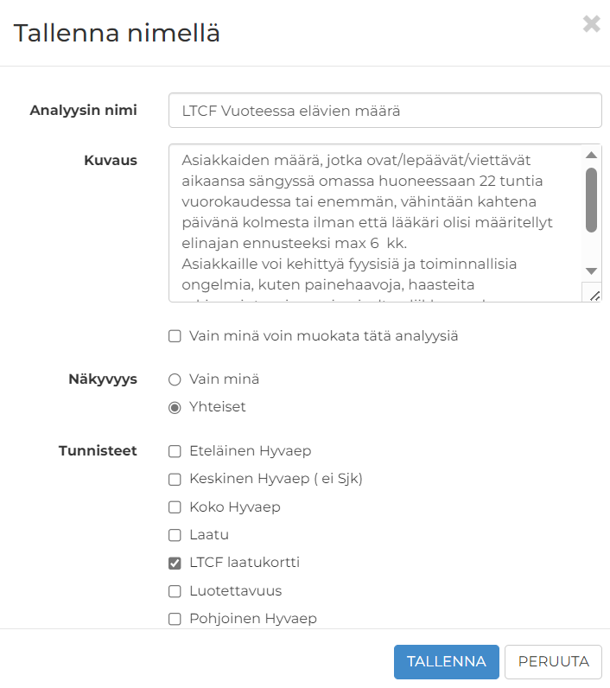
Tallenna analyysi vain itsellesi näkyväksi
Vaihe 3.
Älä muuta analyysin nimeä tai kuvausta
Vaihda täppä kohtaan “Vain minä”
Muista tallentaa lopuksi

Slide 11
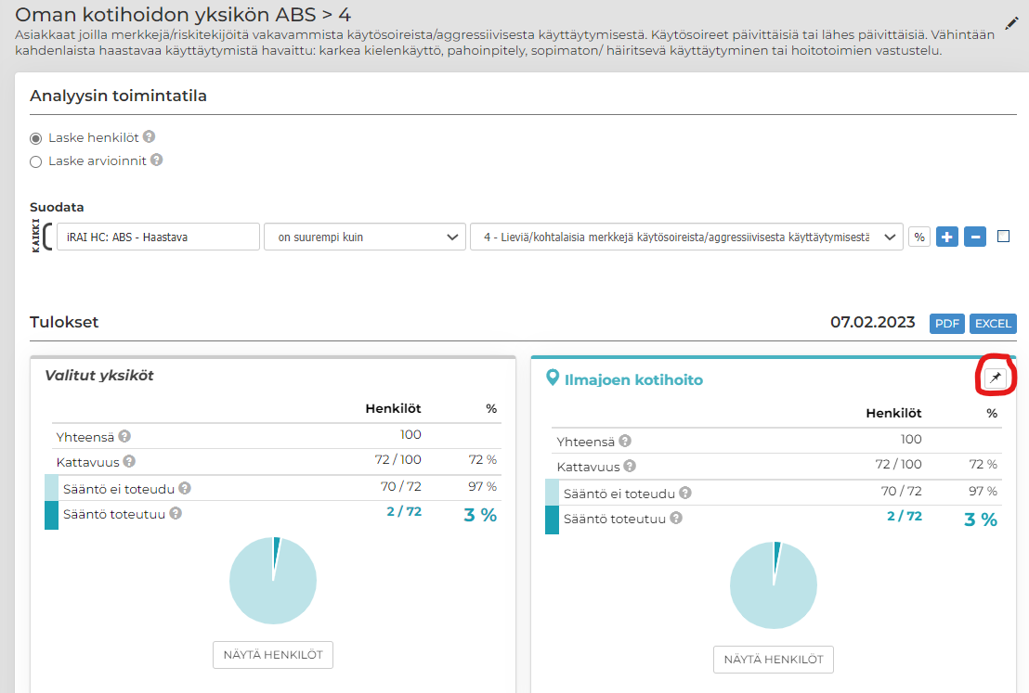
Poimi laatukortti työpöydällesi painamalla nuppineulaa
Vaihe 4.
Mahdollisuus esittää tulos PDF tai siirtää exeliin

Slide 12
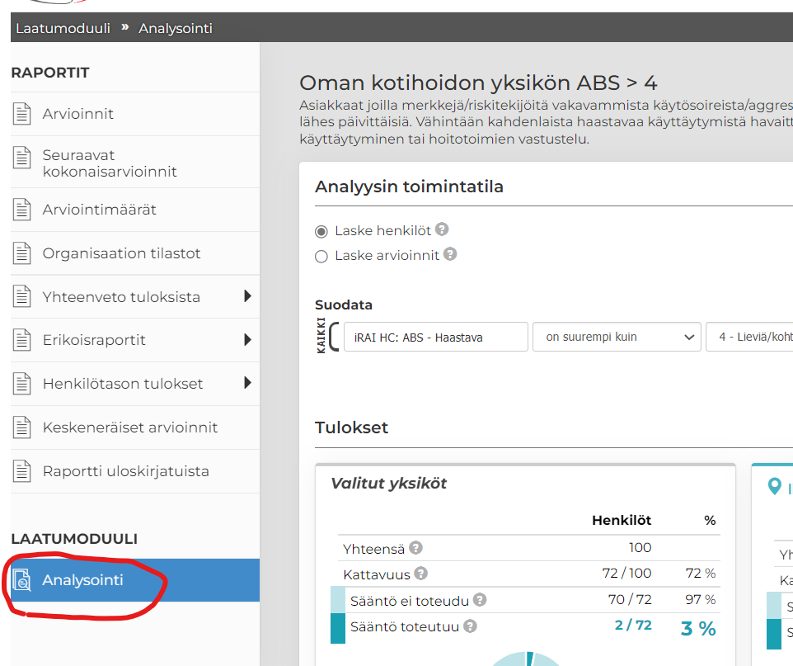
Palaa analyysiluetteloon
Vaihe 5.

Slide 13
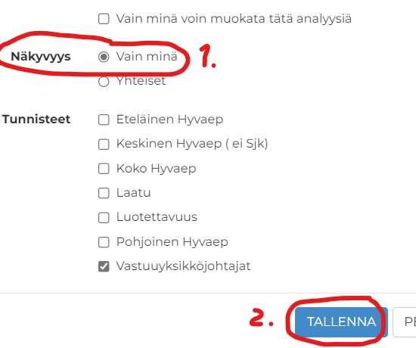
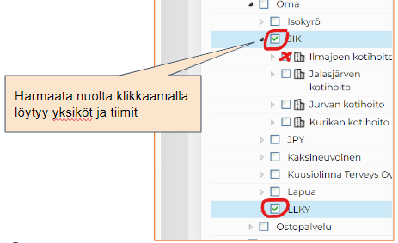
Toista vaiheet 1-5 jokaisen 6:n analyysin kohdalla
1. Klikkaa vastuuyksikköjohtajien analyysia ja vaihda analyysiin omat yksiköt
2. Tallenna analyysisi nimellä
3. Tallenna analyysi vain itsellesi näkyväksi
5. Palaa analyysi-luetteloon
4. Poimi laatukortti työpöydällesi painamalla kortin nuppineulaa

Slide 14
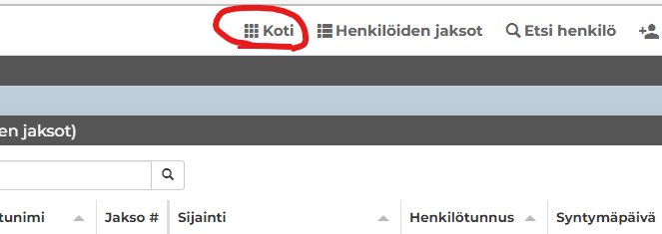
Oma työpöytä näkyy painamalla ohjelmiston yläpalkissa “Koti” painiketta

Slide 15
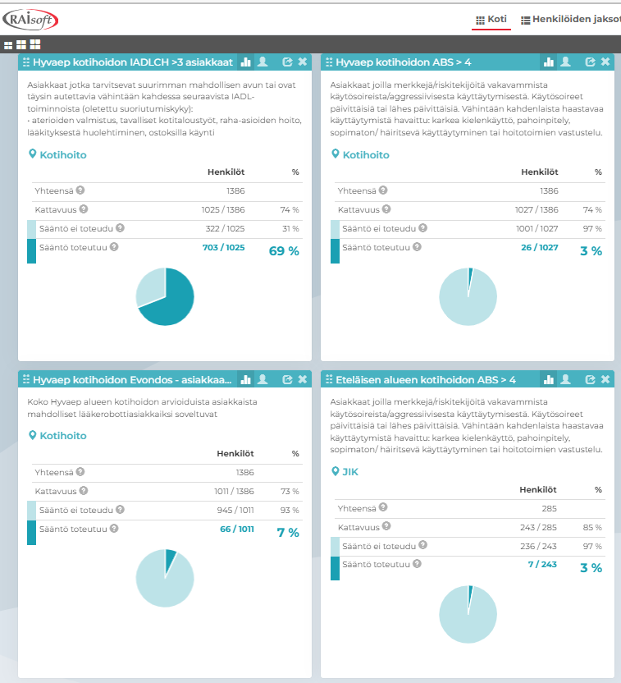
Tallennetut laatukortit löytyvät aina omalta RAI työpöydältä
Kortit kertovat reaaliajassa oman vastuuyksikön tuloksen
Korttien avulla on helppo kertoa oman yksikön tilanne ja tulokset ovat vertailukelpoisia

Slide 16
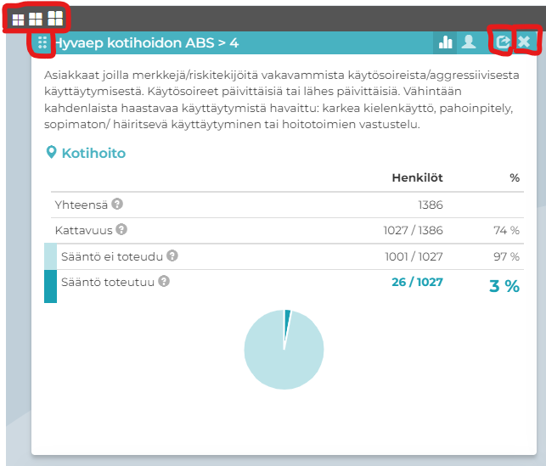
Kortin toiminnot työpöydällä
Kortin voi poistaa omalta työpöydältä
Korttien kokoa voi muuttaa
Kortin analyysin voi avata muokattavaksi, löytyy PDF ja EXEL painikkeet
Korttien paikkaa voi vaihtaa painamalla ruudukko-kuvaketta ja samaan aikaan raahaamalla
Mahdollisuus nähdä asiakkaat jotka analyysin tulokseen sisältyvät
→ vaikuttavuus ja luotettavuuden arviointi

Slide 17

Antoisia ja inspiroivia tuokioita yksikkösi tiedolla johtamisen parissa
Toiminnan johtaminen ja kehittäminen edellyttävät tietoisuutta nykytilasta
Datan avulla on mahdollista asettaa tavoitteita ja seurata toiminnan vaikuttavuutta sekä laatua
kirsi.hakola@hyvaep.fi

